Slide 1
BEZPIECZNE WAKACJE
Podtytuł

Slide 2
KILKA ZASAD BEZPIECZEŃSTWA
NA ZABAWĘ WYBIERAJ MIEJSCA ODDALONE OD JEZDNI, TORÓW, BUDOWY ORAZ WYKOPÓW.
MÓW ZAWSZE RODZICOM LUB OPIEKUNOM GDZIE I Z KIM WYCHODZISZ. NIE KORZYSTAJ Z PROPOZYCJI PODWIEZIENIA DO DOMU PRZEZ NIEZNAJOMYCH.
DRZWI DO DOMU OTWIERAJ TYLKO OSOBOM, KTÓRE WYZNACZĄ RODZICE.
PO ZMROKU NIE WYCHODŹ Z DOMU BEZ OPIEKI ORAZ ZGODY RODZICÓW.
PODCZAS ZWIEDZANIA, SPACERU, ODPOCZYNKU MOŻESZ ROZMAWIAĆ Z NIEZNAJOMYMI TYLKO W OBECNOŚCI RODZICÓW.
NIE GŁASZCZ ZWIERZĄT, KTÓRYCH NIE ZNASZ.
W CZASIE UPAŁÓW PIJ DUŻO WODY, UNIKAJ WYCHODZENIA NA SŁOŃCE.
TELEFON ALARMOWY 112

Slide 3
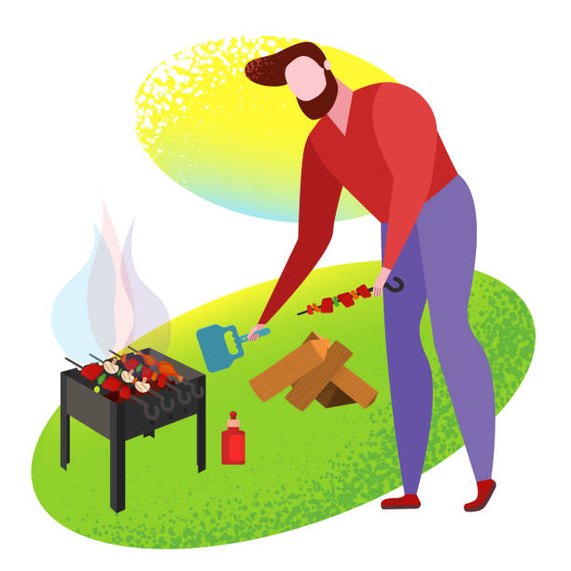
PRACE DOMOWE WYKONUJ ZA ZGODĄ ORAZ POD NADZOREM DOROSŁYCH
URZĄDZENIA MECHANICZNE OBSŁUGUJĄ TYLKO DOROŚLI!!!
STÓJ W BEZPIECZNEJ ODLEGŁOŚCI OD ŹRÓDEŁ OGNIA, NP. GRILLA I OGNISKA

Slide 4
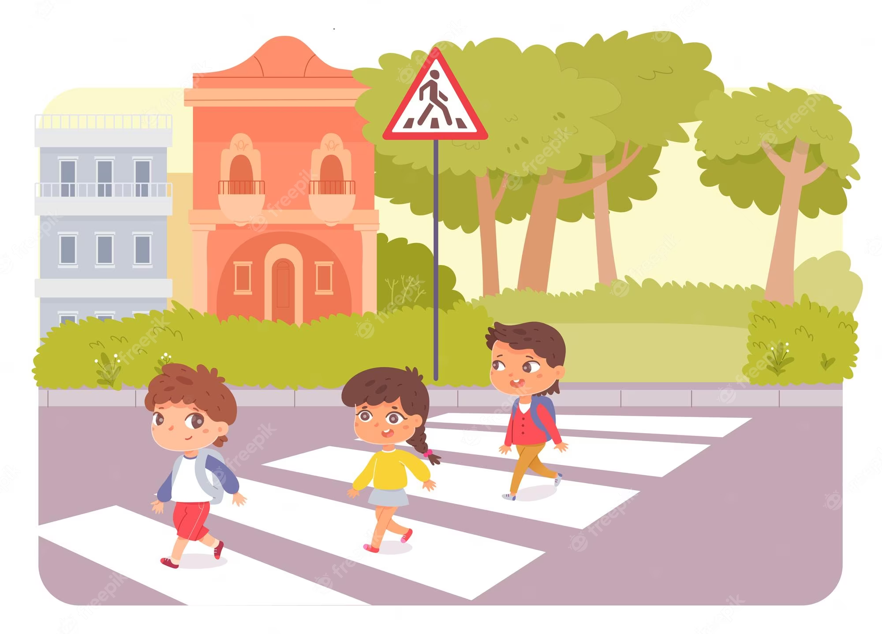
NA DRODZE
ZAWSZE KORZYSTAJ Z CHODNIKA, DROGI DLA PIESZYCH, A W RAZIE ICH BRAKU, Z POBOCZA.
PO POBOCZU LUB JEZDNI ZAWSZE IDŹ PO LEWEJ STRONIE.
IDĄC W GRUPIE IDŹCIE JEDEN ZA DRUGIM.
PRZECHODŹ PRZEZ JEZDNIĘ TYLKO W DOZWOLONYCH MIEJSCACH.

Slide 5
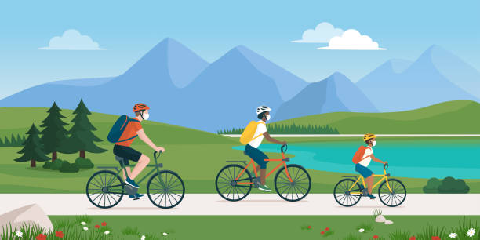
BĄDŹ UWAŻNY PODCZAS JAZDY NA ROWERZE ORAZ NA PLACU ZABAW
PLAC ZABAW JEST DLA WSZYSTKICH. ZACHOWAJ OSTROŻNOŚĆ. BĄDŹ UPRZEJMY!
MIEJ ZAWSZE KASK NA GŁOWIE, A PO ZMIERZCHU ŚWIATEŁKO, KAMIZELKĘ ODBLASKOWĄ LUB OPASKI ODBLASKOWE.

Slide 6
NAD WODĄ
NIE ZAŚMIECAJ PLAŻY !
KĄPIEMY SIĘ W MIEJSCACH DO TEGO PRZEZNACZONYCH I STRZEŻONYCH !
NA ŁODZI ZAŁÓŻ KAPOK.
NIE WCHODŹ DO WODY BEZPOŚREDNIO PO JEDZENIU.
NA PLAŻY NIE ODDALAMY SIĘ OD RODZICÓW.
DO WODY WCHODŹ TYLKO ZA ZGODĄ I POD OPIEKĄ DOROSŁEGO !!!!
NIGDY NIE SKACZ DO WODY NA GŁÓWKĘ!

Slide 8
W LESIE
W LESIE JESTEŚ TYLKO GOŚCIEM. STOSUJ SIĘ DO TABLIC INFORMACYJNYCH. NIE ROZPALAJ OGNISKA.
W LESIE NIE HAŁASUJ I NIE ROZRZUCAJ RESZTEK JEDZENIA, BO NARAZISZ SIĘ NA ATAK DZIKICH ZWIERZĄT.

Slide 9
UWAGA NA OWADY !!!
ZACHOWAJ OSTROŻNOŚĆ PODCZAS ZABAW W PARKU ORAZ SPACERÓW PO LESIE. OWADY SĄ POŻYTECZNĄ CZĘŚCIĄ NATURY.
NIE DOTYKAJ OWADÓW, MOGĄ UKĄSIĆ, UŻĄDLIĆ LUB BYĆ NIEBEZPIECZNE I PRZENOSIĆ CHOROBY JAK NP. KLESZCZE .

Slide 10
W GÓRACH
W GÓRY WYCHODŹ TYLKO POD OPIEKĄ OSOBY DOROSŁEJ.
NIE ODDALAJ SIĘ OD RODZICÓW.
TRZYMAJ SIĘ TRASY, NIE PODCHODŹ DO URWISK ORAZ STROMYCH ZBOCZY.
SPRAWDŹ Z RODZICAMI WARUNKI POGODOWE.
UBIERZ SIĘ NA CEBULKĘ I ZAŁÓŻ ODPOWIEDNIE OBUWIE.

Slide 11
PODCZAS PODRÓŻY I POBYTU W NOWYCH, ZATŁOCZONYCH MIEJSCACH BĄDŹ BLISKO OPIEKUNÓW LUB GRUPY. PILNUJ SWOICH RZECZY I NIE ROZMAWIAJ Z OBCYMI, UNIKNIESZ KRADZIEŻY!

Slide 12
POGODNYCH I BEZPIECZNYCH WAKACJI!

